Slide 1
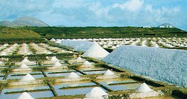
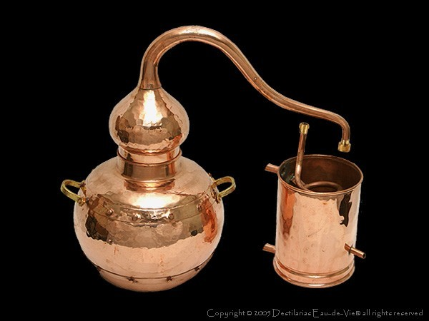
Vizes oldatok alkotórészeinek szétválasztási módszerei

Slide 2
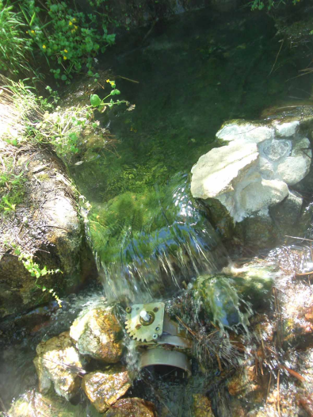
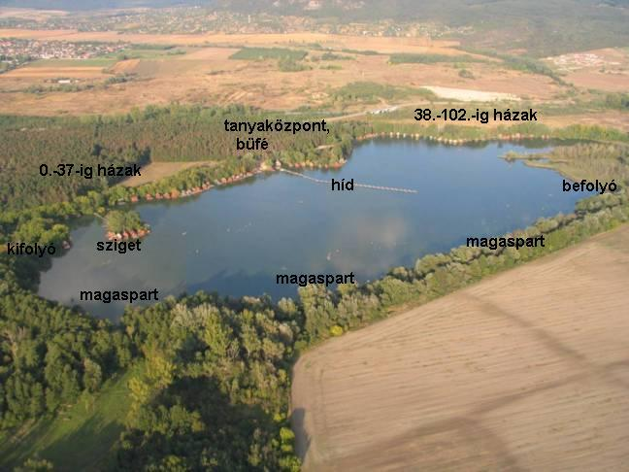
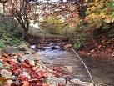
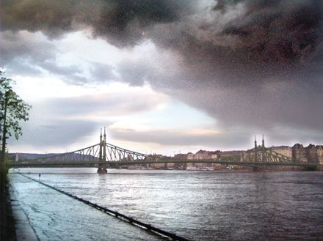
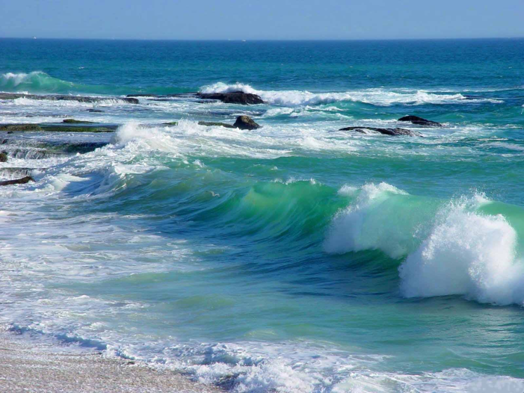
Van különbség a természetes víz és a kémiailag tiszta víz között?
Írd le milyen természetes vizeket ismersz!

Slide 3
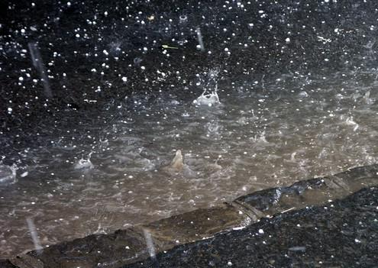
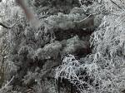
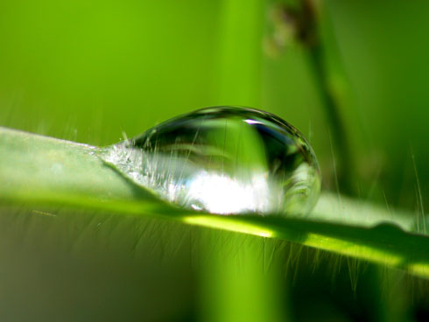
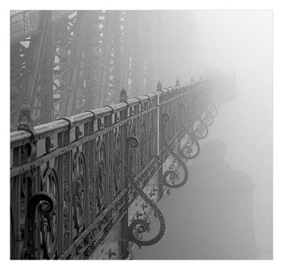
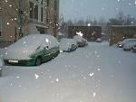

Slide 4
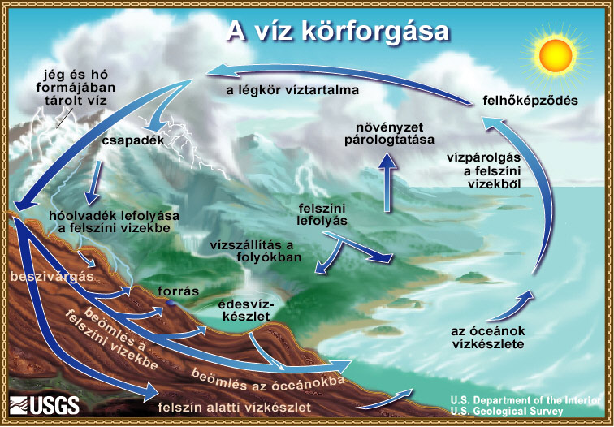
A természetes vizek keverékek. Édes, vagy sósvizek.
A víz útja során oldja az ásványi anyagokat. Tengerbe jutva, az állandó párolgás miatt az ásványi anyagok földúsultak, egyre nagyobb lett a sótartalmuk.

Slide 5

Hogyan lehet a sótartalmat kinyerni a tengervízből? Gondolj a múlt órai kísérletre!
Kísérlet: sós víz bepárlása!
Bepárlás: az oldószer elpárologtatása után visszamarad a szilárd oldott anyag.
A természetben bepárlással, 10-15 millió évvel ezelőtt, tengerekből sóbányák keletkeztek.

Slide 6
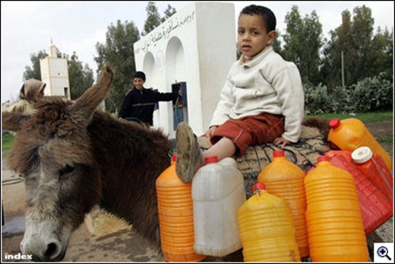
Hogyan járjunk el, ha az oldószert is szeretnénk kinyerni?
Pl.: sivatagos területen ivó vizet akarnak a tengerből előállítani!
Kémiailag tiszta vízre van szükségünk a laboratóriumban, gyógyszertárban.
Lepárlás, desztilláció:
Az oldószert vagy az
alacsonyabb forráspontú
összetevőt elpárologtatjuk, majd a gőzét lehűtjük.

Slide 7
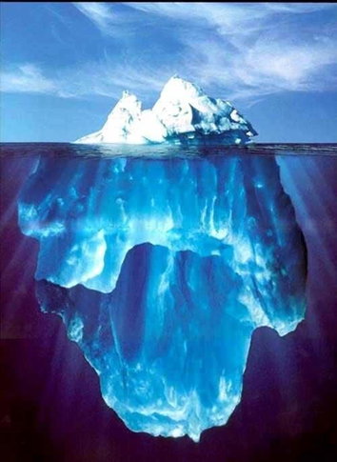
Desztillációval nyerjük a kémiailag tiszta vizet.
Fizikai tulajdonságai:
Színtelen, szagtalan, íztelen folyadék. Forráspontja 100 ºC, fagyáspontja 0 ºC.
Szilárd állapotban kristályrácsot alkot.
A jég sűrűsége kisebb a víznél.
4 ºC-os víz sűrűsége a legnagyobb,
1 g/cm³. (Térfogata a legkisebb.)
Jó oldószer.
Az esővíz a legtisztább természetes víz. (Miért?)

Slide 8
Laboratóriumi desztilláló berendezés
(víz desztillációja)

Slide 9
Desztilláció gyakorlati alkalmazás:
Bor lepárlása
A gyümölcsök erjedésekor cukorból alkohol keletkezik. Bor -> 10% alkohol
Desztillálásakor a 78,5 ⁰C-os forráspontú etil-alkohol válik gőzzé, ez kerül a szedő edénybe.
Fizikai tul.: színtelen, édeskés illatú folyadék. Zsírokat jól oldja.

Slide 10
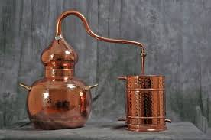
Pálinkafőző berendezés
Összefoglalva:
Szilárd oldott anyag kinyerése oldatból – bepárlás
Oldószer és oldott anyag szétválasztása – desztilláció = lepárlás
A fejlődő országok vízhiányára adott megoldás
Hf.: feladatlap; Szorgalmi PPT: Holt tenger

